Slide 3
1 СЕНТЯБРЯ ДЕТСКИЙ САД ВСТРЕЧАЕТ СВОИХ ДОШКОЛЯТ!

Slide 4
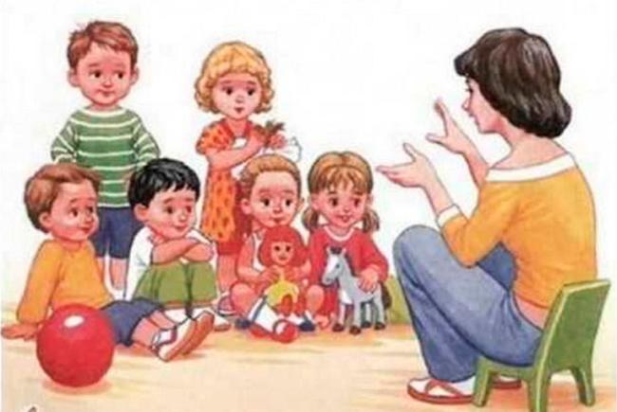
Дошколят ждёт воспитатель у порога в детский сад.
Он волшебник, он создатель доброй сказки для ребят.
Он обнимет, приласкает, на прогулку поведёт.
Много важному научит, поиграет и поймёт.

